Slide 1
Региональная система психолого-педагогического сопровождения образования обучающихся с ограниченными возможностями здоровья и детей-инвалидов
Заместитель директора по НМР
ГБУ НСО «Областной центр диагностики и консультирования», кандидат психологических наук
Т.П. Абакирова

Slide 2
ФЗ от 29.12.2012 № 273 «Об образовании в РФ»
СТАТЬЯ 42 Психолого-педагогическая, медицинская и социальная помощь обучающимся, испытывающим трудности в освоении основных общеобразовательных программ, развитии и социальной адаптации
консультирование обучающихся, их родителей и педагогических работников
коррекционно-развивающие и компенсирующие занятия с обучающимися
комплекс реабилитационных и других медицинских мероприятий
помощь обучающимся в профориентации, получении профессии и социальной адаптации
помощь организациям
СТАТЬЯ 79 Организация получения образования обучающимися с ограниченными возможностями здоровья
Общее образование обучающихся с ограниченными возможностями здоровья осуществляется в организациях, осуществляющих образовательную деятельность по адаптированным основным общеобразовательным программам. В таких организациях создаются специальные условия для получения образования указанными обучающимися
СТАТЬЯ 34. Основные права обучающихся и меры их социальной поддержки и стимулирования
Обучающимся предоставляются академические права на предоставление условий для обучения с учетом особенностей их психофизического развития и состояния здоровья, в том числе получение социально-педагогической и психологической помощи, бесплатной психолого-медико-педагогической коррекции

Slide 3
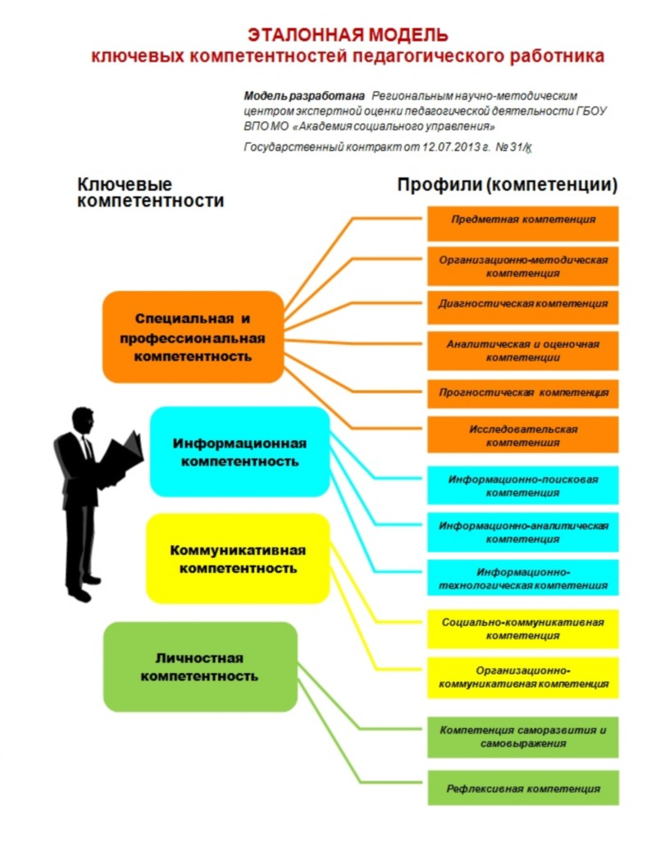

Slide 4
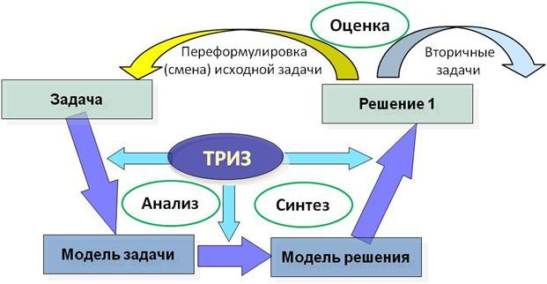

Slide 5
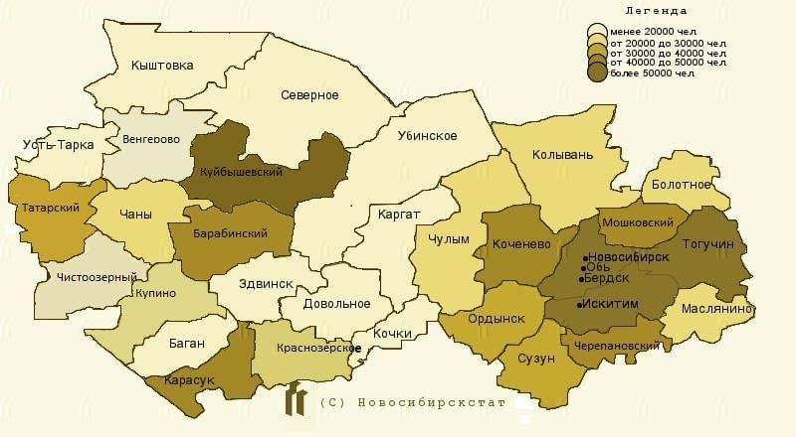
Специфика региональной системы образования
Площадь – 177,76 тыс. км²
Детское население
– 463 144 чел
63,5% (625) школ расположено в сельской местности
40% малокомплектных школ, где численность обучающихся не превышает 100 чел.
Сложность обеспечения удалённых ОО кадрами специалистов ППМС-сопровождения
в т.ч. до 7 лет
– 142 876 детей
Низкая доступность услуг ППМС-сопровождения, в т.ч. консультирования родителей (законных представителей)
Соотношение детского населения город-село
Создание сетевой модели ППМС сопровождения

Slide 6
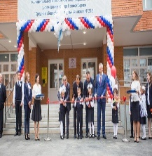
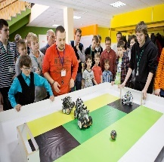
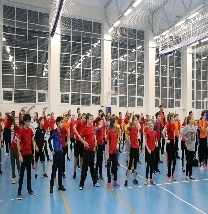
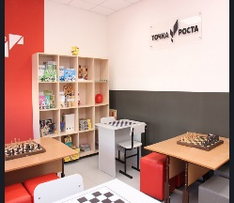
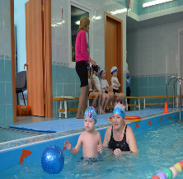
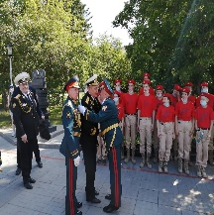
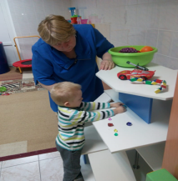
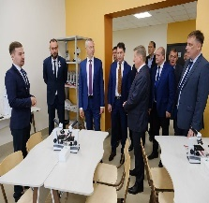
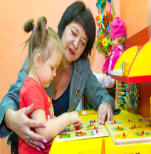
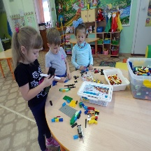
Новые вызовы образования
23%
Обучающиеся с трудностями в обучении и социальной адаптации
САМОРЕАЛИЗАЦИЯ
ОБРАЗОВАТЕЛЬНАЯ СРЕДА
6%
Обучающихся с ОВЗ и инвалидностью

Slide 7
30 ПМПК на территории НСО
Количество обращений на ПМПК

Slide 8
БД ОВЗ – 40 718
Всего обучающихся с ОВЗ – 37 465
47%
ВО
СПО
ООО
НОО
ДО

Slide 9
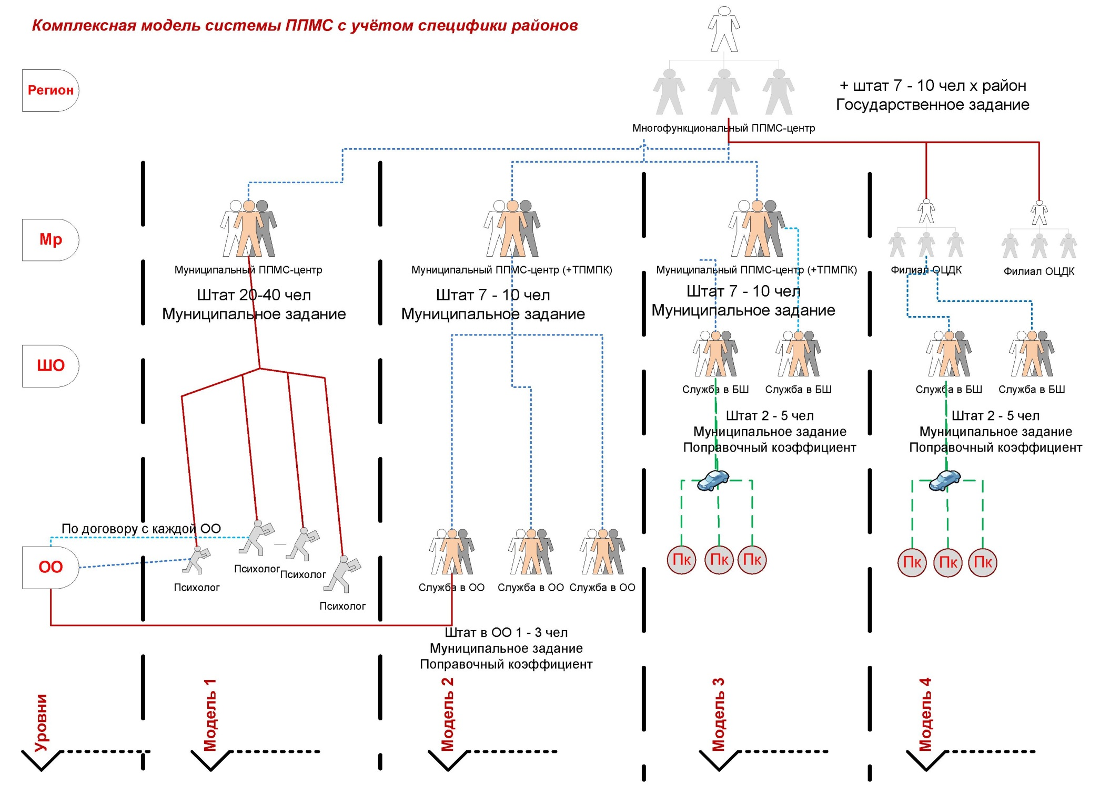

Slide 10
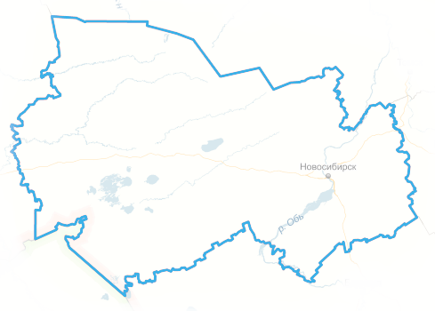
Обеспечение ППМС-сопровождения образования
Областной центр диагностики и консультирования
Филиалы областного центра диагностики и консультирования - 10
Ресурсные организации - 43
Консультационные центры -10
Психолого-медико-педагогическая
комиссии - 30
Стажировочные площадки - 47
Муниципальные центры ППМС помощи - 4
Notes:
87

Slide 11
http://concord.websib.ru/?page_id=587

Slide 12
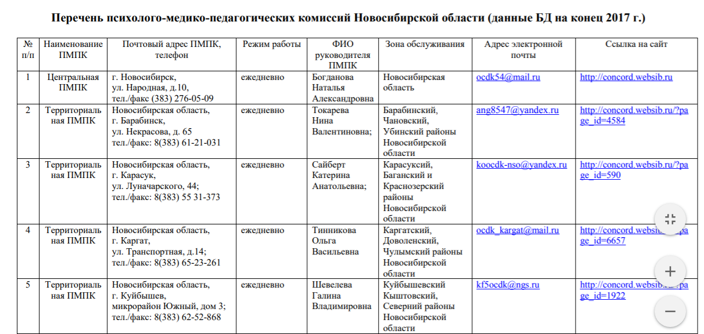
http://concord.websib.ru/?page_id=935

Slide 13
http://concord.websib.ru/?page_id=31518
http://concord.websib.ru/?page_id=31518

Slide 14
Сотрудничество с родительским сообществом
ФЕДЕРАЛЬНЫЙ ПРОЕКТ
«Поддержка семей, имеющих детей».
Консультативная помощь
Психолого-педагогическая поддержка
КОНСУЛЬТАЦИОННЫЕ
ЦЕНТРЫ
Повышение родительской психолого-педагогической компетенции
ЕЖЕМЕСЯЧНЫЕ ОН-ЛАЙН ВЕБИНАРЫ
«Успешное родительство: взрослеем вместе»
https://edu54.ru/
Новосибирская открытая образовательная сеть

Slide 15
«Обучение и социализация детей с ОВЗ и детей-инвалидов в инклюзивном образовательном пространстве Новосибирской области»
Количество ОО – участников проекта
2019 г - 28 СП – около 600 педагогов повысили профессиональные компетенции (сертификат ГБУ НСО «ОЦДК»)

Slide 16
Эффективность проекта –
по показателю "Принятие инклюзии"

Slide 17
Эффективность проекта
по критерию «Создание условий в ОО»

Slide 19
http://concord.websib.ru/?page_id=34566

Slide 20
http://concord.websib.ru/?page_id=34566

Slide 21
http://concord.websib.ru/?page_id=34566

Slide 22
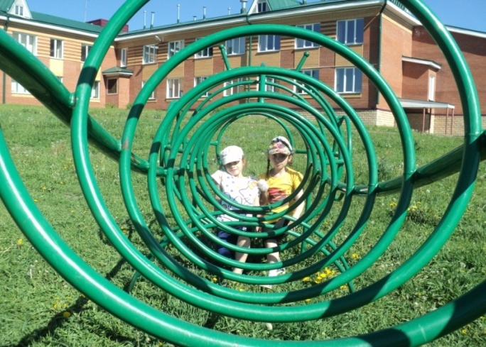
ГИС «Единая база данных учета детей с ОВЗ и детей-инвалидов»
БАЗА ДАННЫХ
ОВЗ
НСО
ПМПК
Сведения
о детях
ОО
ИПРА
СПЕЦИАЛИСТЫ
СПЕЦИАЛЬНЫЕ
УСЛОВИЯ

Slide 23
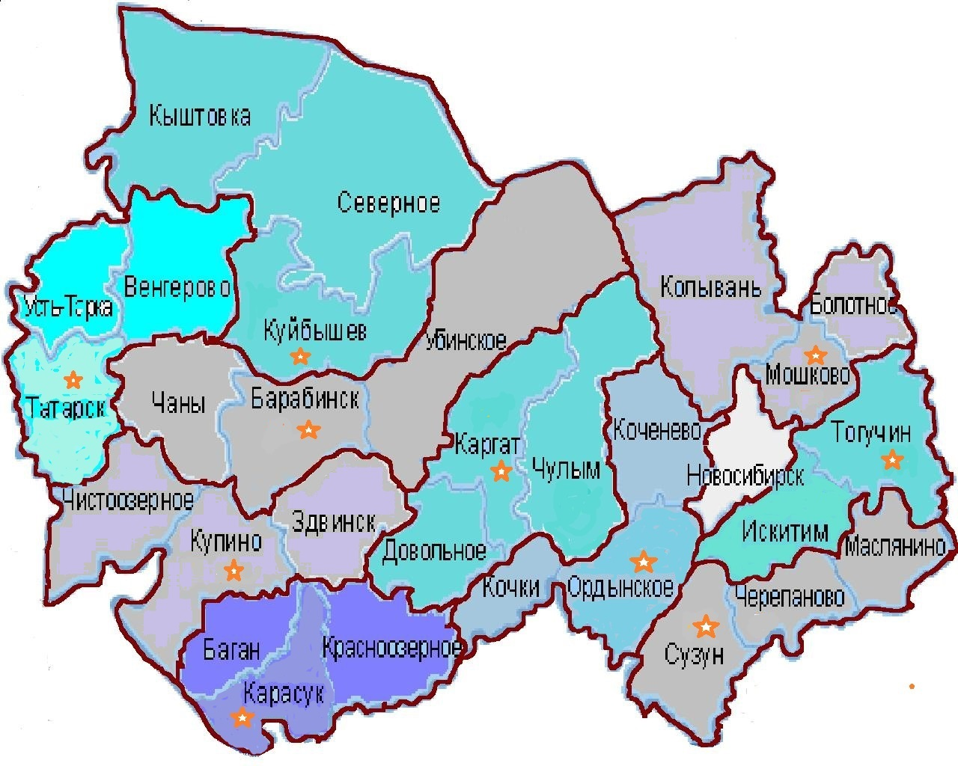
Территориальная сеть
филиалы ГБОУ НСО ОЦДК
службы ППМС-сопровождения в БШ - 15
инклюзивные школы - 114
ППМС-центры

Slide 24
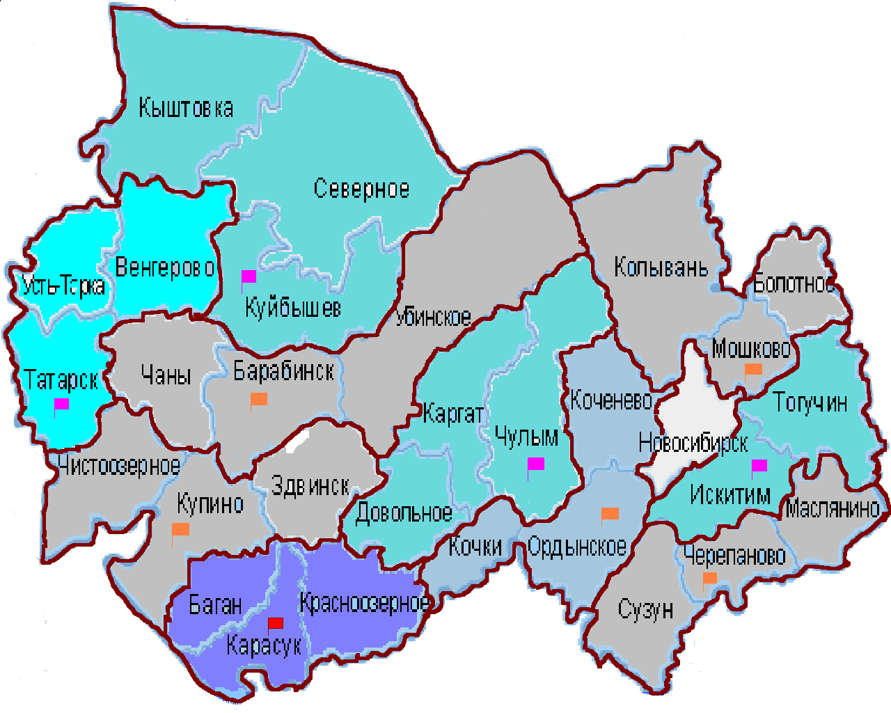
Единая база данных учета детей с ОВЗ и детей-инвалидов
ИОР

Slide 25
Сохраняем традиции, развиваем потенциал
900
ДОО
БОЛЕЕ
ГРУПП
РАЗНОЙ НАПРАВЛЕННОСТИ
29
отдельных ОО
3826
ХОЧУ
НАДО
МОГУ
ОБУЧАЮЩИХСЯ
70%
УЧАТСЯ ПО МЕСТУ
ЖИТЕЛЬСТВА
БОЛЕЕ
7
Образовательных
организаций
«Ресурсный класс» - 13
БОЛЕЕ
500
ДИСТАНЦИОННОЕ ОБУЧЕНИЕ
И ДОПОЛНИТЕЛЬНОЕ ОБРАЗОВАНИЕ
детей –инвалидов
и детей с ОВЗ

Slide 26
Создание условий развития ППМС сопровождения в Новосибирской области
Нормативный ресурс регионального уровня
Государственная программа «Развитие образования, создание условий для социализации детей и учащейся молодежи в Новосибирской области»
Концепция развития психологической службы в системе образования Новосибирской области на период до 2025 года от 26.09.2017 № 379-рп
Концепция развития системы ранней помощи в Новосибирской области на период до 2020 года от 14.12.2016 № 458-рп
Концепция развития инклюзивного образования в Новосибирской области на период до 2020 года от 19.04.2016 г. № 103-рп
Постановление Правительства РФ от 01.12.2015 N 1297 "Об утверждении государственной программы Российской Федерации "Доступная среда"
Дополнительные коэффициенты к ФОТ организаций, обучающих детей с ОВЗ
2,0 - в классах, осуществляющих обучение детей с ОВЗ и детей-инвалидов инклюзивно;
1,18 – в образовательных организациях, осуществляющих обучение детей с ОВЗ и детей-инвалидов в условиях инклюзивного образования;
4,84 - в образовательных организаций, обучающих детей с РАС, нуждающихся в индивидуальном тьюторском сопровождении по очной форме обучения
1,64 - в образовательных организаций, обучающих детей с РАС по очно-заочной форме обучения;
1,8 - в группах комбинированной направленности дошкольных образовательных организаций, реализующих совместное образование здоровых детей и детей с ОВЗ.

Slide 27
Условия развития кадрового потенциала
НГПУ, НИПКиПРО: подготовка по направлениям «тьютор», «педагог-психолог инклюзивного образования» - МАГИСТРАТУРА
Муниципалитет: целевые направления по обучению дефектологическим специальностям
Программы по повышению квалификации в ДИСТАНЦИОННОЙ форме
Лучшая инклюзивная школа России
Педагог-психолог
Учитель-дефектолог
Эффективные практики обучения
Ежегодные региональные этапы
всероссийских конкурсов

Slide 28
http://concord.websib.ru/?page_id=13666

Slide 29
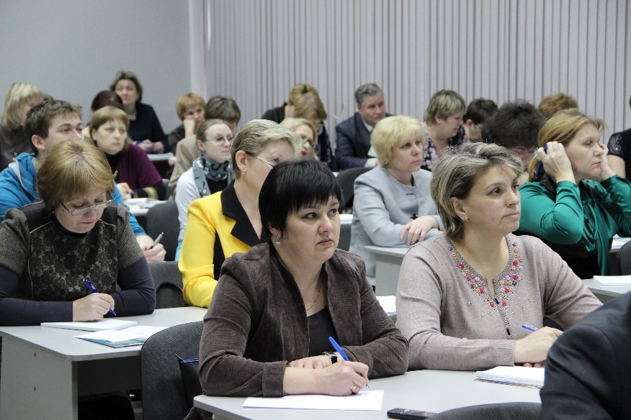
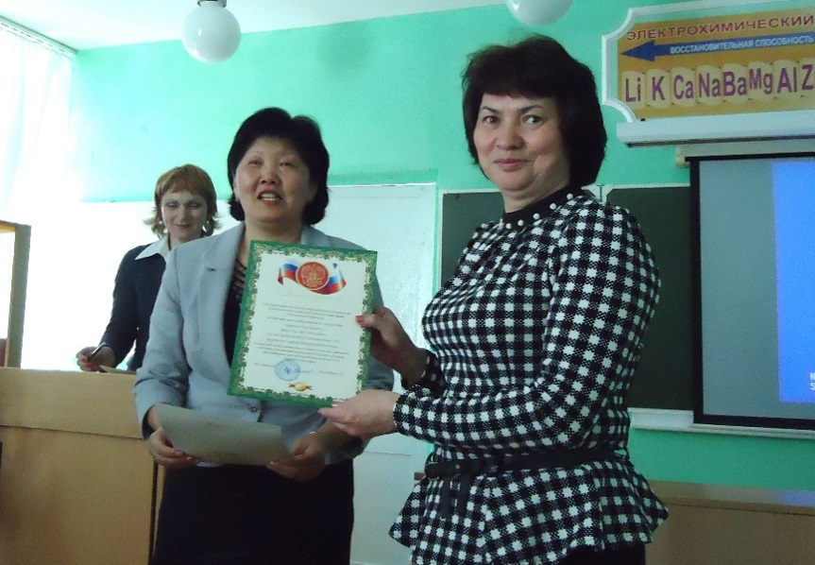
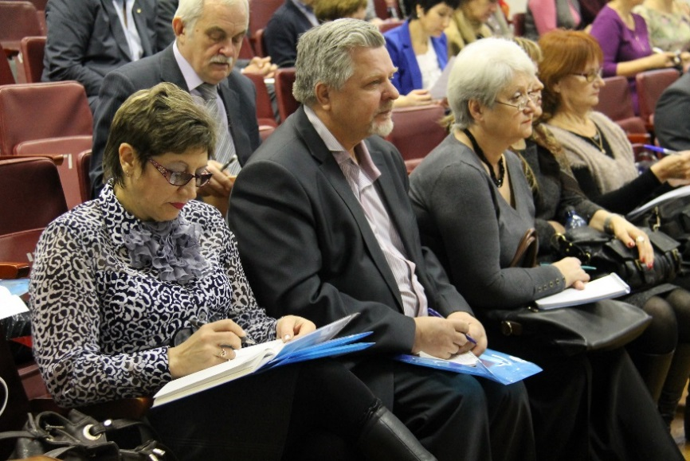
Научно-методическая поддержка педагогических коллективов
Новосибирский институт повышения квалификации и переподготовки работников образования
Областной центр диагностики и консультирования
Новосибирский государственный педагогический университет
Муниципальные ППМС-центры

Slide 30
Профессиональные конкурсы
Учитель-логопед в сфере интегрированного, инклюзивного, дистанционного и специального (коррекционного) образования
Педагог-психолог Новосибирской области
Воспитатель года в сфере дошкольного интегрированного, инклюзивного образования
Воспитатель года в сфере школьного интегрированного, инклюзивного образования
Конкурс учебно-методических комплексов по интегрированному, инклюзивному образованию, а также образованию обучающихся с ОВЗ
Учитель-дефектолог в сфере интегрированного, инклюзивного, дистанционного и специального (коррекционного) образования

Slide 31
http://concord.websib.ru/?page_id=13281

Slide 32
http://concord.websib.ru/?page_id=7962

Slide 33
http://concord.websib.ru/?page_id=13281

Slide 34
Сохраняем традиции, развиваем потенциал
Концепция развития инклюзивного образования Концепция развития ранней помощи
Концепция развития психологической службы
Региональный проект «Обучение и социализация детей с ОВЗ в образовательном пространстве Новосибирской области»
с2011
ХОЧУ
НАДО
МОГУ
РЕГИОНАЛЬНАЯ МОДЕЛЬ
ПСИХОЛОГО-МЕДИКО-ПЕДАГОГИЧЕСКОГО СОПРОВОЖДЕНИЯ:
Региональный ППМС центр с 10-ю филиалами, 4 муниципальных ППМС центра; 30 ПМПК
8 ОО - региональных ресурсных центров по ППМС сопровождению;
43 ОО –ресурсные организации, реализующие практику инклюзивного образования;
29 ОО – стажировочные площадки, реализующие практику инклюзивного образовния

Slide 35
«Обучение и социализация детей с ОВЗ и детей-инвалидов в инклюзивном образовательном пространстве Новосибирской области»
Приказ Минобразования №1103 от 15.05.2019
Приказ Минобразования №1317 от 16.06.2019
Региональный ресурсный центр инклюзивного образования
ГБУ НСО «ОЦДК»
2020
РО ИО - 46
СП - 29
РРЦ ППМС - 8
Приказ Минобразования №1687 от 13.08.2020
Приказ Минобразования №1264 от 09.06.2020

Slide 36
«Обучение и социализация детей с ОВЗ и детей-инвалидов в инклюзивном образовательном пространстве Новосибирской области»
2020
РО ИО - 46
предоставляет свой ресурс (организационный, методический, кадровый, материально-технический) на договорной основе для развития инклюзивного образования в образовательных организациях своего района
обеспечивает на постоянной основе повышение профессиональной компетентности педагогов района на базе своей образовательной организации по утверждённой в ГБУ НСО «ОЦДК» программе стажировки
СП - 29

Slide 37
Факторы, способствующие развитию региональной модели ППМС сопровождения
ГБУ НСО «ОЦДК» (региональные ресурсные центры)
Филиалы ОЦДК
Стажировочные площадки
Ресурсные организации
Система ПМПК
ОО
Система ППк (95%)
Министерство образования НСО
ФГБОУ ВО НГПУ НОЦ «Инклюзивное образование»
ГАУ ДПО НСО НИПКиПРО
Ресурсные центры ППМС сопровождения
Муниципальные ППМС-центры
Министерство здравоохранения НСО
Министерство труда и социального развития НСО
МОУО
Консультационные
центры
Отделы и организации
других ведомств (МСЭ, КДНиЗП, ПФ РФ и др)
Общественные
организации
Notes:
87

Slide 38
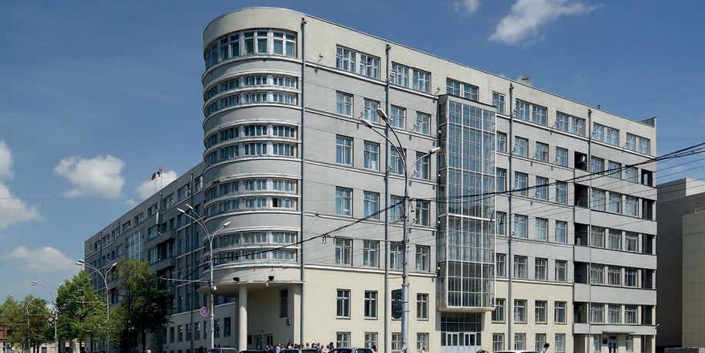
Спасибо за внимание!
Министерство образования Новосибирской области
ГБУ НСО «Областной центр диагностики и консультирования»
http://concord.websib.ru
ocdk54@mail.ru
Notes:
35-36

